Slide 1
第七章 一阶电路
重点
1. 动态电路方程的建立及初始条件的确定；
2. 一阶电路的零输入响应、零状态响应和
全响应求解；
3. 稳态分量、暂态分量求解；
4. 一阶电路的阶跃响应和冲激响应。

Slide 2

7.1 动态电路的方程及其初始条件
1. 动态电路
含有动态元件电容和电感的电路称动态电路。
当动态电路状态发生改变时（换路）需要经历一个变化过程才能达到新的稳定状态。这个变化过程称为电路的过渡过程。
特点：
例
电阻电路
i
（t=0）
i
R₁
+
-
u_{s}
t
R₂
0
过渡期为零

Slide 3

引例2：如图所示，已知U_{S}=10V， I_{S}=1A都是直流电源，R₁=R₂=10Ω，L=1H，C=1μF。试求电容和电感两端的电压？
+ U_{L} _
+
_
R1
+
U_{S}
_
R2
I_{S}
C U_{C}
U_{L}=0 U_{C}=20V
有储能元件R、L，在直流稳态电路中，也无暂态过程

Slide 4
电容电路
K未动作前，电路处于稳定状态
i
(t = 0)
i = 0 , u_{C} = 0
R
+
U_{s}
K
u_{C}
C
K接通电源后很长时间，电容充电完毕，电路达到新的稳定状态
–
i
i = 0 , u_{C}= U_{s}
(t →∞)
R
+
u_{C}
u_{c}
U_{s}
U_{S}
C
–
?
i
0
t₁
t
前一个稳定状态
新的稳定状态
有一过渡期
过渡状态

Slide 5

电感电路
K未动作前，电路处于稳定状态
i
(t = 0)
i = 0 , u_{L} = 0
R
+
U_{s}
K
u_{L}
L
K接通电源后很长时间，电路达到新的稳定状态，电感视为短路
–
i
u_{L}= 0, i=U_{s} /R
(t →∞)
R
+
i
U_{s}
u_{L}
L
U_{S}/R
–
?
U_{L}
0
t₁
t
有一过渡期
前一个稳定状态
新的稳定状态
过渡状态

Slide 6
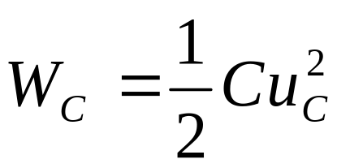
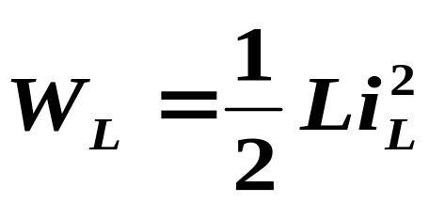

产生过渡过程(暂态过程)的必要条件：
电路中含有储能元件 (内因)
电路发生换路 (外因)
换路: 电路状态的改变。如：
电路接通、切断、 短路、电压改变或参数改变
产生暂态过程的原因：
由于物体所具有的能量不能跃变而造成
在换路瞬间储能元件的能量也不能跃变
∵ C 储能：
∴
u
不能突变
C
∵ L储能：

Slide 7
2. 电路的初始条件
f(t)
(1) t = 0＋与t = 0－的概念
认为换路在 t=0时刻进行
t
0－
0
0＋
0－ 换路前一瞬间
0＋ 换路后一瞬间
初始条件为 t = 0＋时u ，i 及其各阶导数的值

Slide 8
(2) 电容的初始条件
i
+
u_{c}
-
C
0
t = 0⁺时刻
当i(ξ)为有限值时
u_{C} (0⁺) = u_{C} (0－)
电荷守恒
q =C u_{C}
q (0⁺) = q (0－)
结论
换路瞬间，若电容电流保持为有限值，
则电容电压（电荷）换路前后保持不变。

Slide 9
(3) 电感的初始条件
+
i
_{L}
L
u
-
0
t = 0⁺时刻
i_{L}(0＋)= i_{L}(0－)
当u为有限值时
磁链守恒
ψ_{L} (0＋)= ψ_{L} (0－)
结论
换路瞬间，若电感电压保持为有限值，
则电感电流（磁链）换路前后保持不变。

Slide 10
（4）换路定律
q_{c} (0⁺) = q_{c} (0－)
换路瞬间，若电容电流保持为有限值，
则电容电压（电荷）换路前后保持不变。
u_{C} (0⁺) = u_{C} (0－)
ψ_{L} (0⁺)= ψ_{L} (0－)
换路瞬间，若电感电压保持为有限值，
则电感电流（磁链）换路前后保持不变。
i_{L}(0⁺)= i_{L}(0－)
注意:
（1）电容电流和电感电压为有限值是换路定律成立的条件。
（2）换路定律反映了能量不能跃变。

Slide 11
求初始值的步骤:
一. 求独立初始值
(1). 画t=0⁻电路 ，求u_{C}(0－)和i_{L}(0－)；
a. 换路前的电路（一般为稳定状态）
b. 电容元件用“开路” 代替; 电感元件位置用短路线代替。
(2). 由换路定律得独立初始值(状态量初始值)u_{C}(0⁺) 和 i_{L}(0⁺)。
二. 求非独立初始值
(1).先求出独立初始值(状态量初始值)u_{C}(0+) 和 i_{L}(0+) 。
(2).画t=0+等效电路。
a. 换路后的电路
b. 电容（电感）用电压源（电流源）替代。
（取0⁺时刻值，方向与原假定的电容电压、电感电流方向相同）。
(3). 由t=0⁺电路求其它电量（非状态量）初始值。

Slide 12
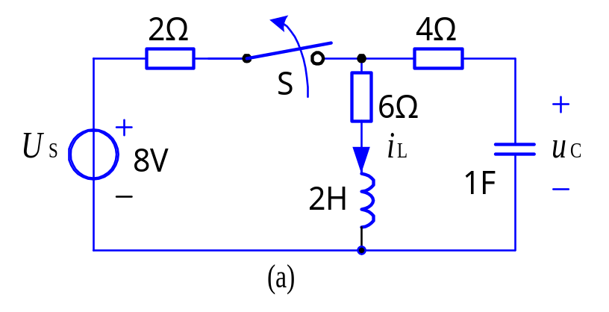
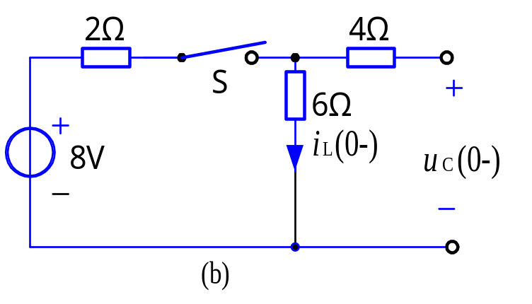
2、电路的初始值的确定
1、独立初始值（初始状态）的求解
例1：电路如图，已知t<0时，开关S是闭合的，电路已处于稳定。在t = 0时，开关S打开，求初始值u_{C}(0₊) 和i_{L}(0₊) 。
解：t < 0时，电路在直流电源作用下并已处于稳态，表明电路各处电压、电流均为直流。电容可视为开路，电感视为短路。得t = 0-时的等效电路如图
容易求得：
  i_{L}(0₋) = 8/(2+6) = 1 A
  u_{C}(0₋) = 6 i_{L}(0₋) = 6 V
由换路定则得： u_{C}(0₊) = u_{C}(0₋) = 6 V
i_{L}(0₊) = i_{L}(0₋) = 1 A

Slide 13
2 非独立初始值的确定
(1) 由0－电路求 u_{C}(0－)或i_{L}(0－)
例1
+
-
+
u_{C}
-
求 i_{C}(0⁺)
10k
电容开路
40k
10V
+
-
i
10k
+
u_{C}
-
i_{C}
40k
u_{C}(0－)=8V
10V
k
(2) 由换路定律
u_{C} (0⁺) = u_{C} (0－)=8V
+
8V
₋
+
-
i
10k
(3) 由0⁺等效电路求 i_{C}(0⁺)
10V
i_{C}
0⁺等效电路
电容用电压源替代
i_{C}(0－₋)=0 i_{C}(0₊)

Slide 14
例 2
t = 0时闭合开关k , 求 u_{L}(0⁺)
解
先求
1Ω
4Ω
1Ω
4Ω
电感短路
+
u_{L}
-
K
L
10V
10V
i_{L}
0⁺电路
1Ω
4Ω
×
+
u_{L}
-
2A
10V
由换路定律:
i_{L}(0⁺)= i_{L}(0－) =2A
电感用电流源替代

Slide 15
求初始值的步骤:
1. 由换路前电路（一般为稳定状态）求u_{C}(0－)和i_{L}(0－)；
2. 由换路定律得 u_{C}(0⁺) 和 i_{L}(0⁺)。
3. 画0⁺等效电路。
a. 换路后的电路
b. 电容（电感）用电压源（电流源）替代。
（取0⁺时刻值，方向与原假定的电容电压、电感电流方向相同）。
4. 由0⁺电路求所需各变量的0⁺值。

Slide 16
例3
求 i_{C}(0⁺) , u_{L}(0⁺)
解
由0－电路得：
L
i_{L}
i_{C}
+
u_{L}
–
+
I_{S}
R
C
u_{C}
I_{S}
R
0－电路
K(t=0)
–
0⁺电路
i_{L}(0⁺) = i_{L}(0－) = I_{S}
I_{S}
i_{C}
u_{C}(0⁺) = u_{C}(0－) = RI_{S}
+
–
u_{L}
+
R
R I_{S}
由0＋电路得：
–
u_{L}(0⁺)= - RI_{S}

Slide 17
例3
求K闭合瞬间各支路电流和电感电压
2Ω
解
由0－电路得：
+
u_{L}
-
+
-
L
3Ω
2Ω
3Ω
K
+
-
48V
C
48V
i_{L}
2Ω
+
i_{L}
u_{C}
2Ω
－
由0⁺电路得：
+
-
i
+
-
u_{L}
i_{C}
3Ω
+
-
48V
12A
24V
2Ω

Slide 18
例4
求K闭合瞬间流过它的电流值。
L
C
解
（1）确定0－值
i_{L}
+
－
u_{C}
100Ω
100Ω
100Ω
+
200V
-
K
（2）给出0＋等效电路
u_{L}
100V
+
－
+
－
i_{C}
1A
100Ω
100Ω
100Ω
+
200V
-

Slide 19
课堂练习：
i
2Ω
4Ω
1、确定题1图所示电路中各电流的
初始值。换路前电路已处于稳态。
i_{L}
i_{s}
+
_
+
6V
t = 0
u_{L}
–
S
2、在题2图所示电路中，试确定在开关S断开后初始瞬间的电压u_{C}和电流 i_{C}，i₁ ，i₂ 之初始值。S断开前电路已处于稳态。
题1图
i
2Ω
t = 0
i₂
i_{c}
+
_
S
+
6V
u_{c}
c
4Ω
–
题2图

Slide 20
i
3. 动态电路的方程
(t >0)
R
+
应用KVL和电容的VCR得：
u_{s}（t）
u_{C}
C
–
若以电流为变量：

Slide 21

应用KVL和电感的VCR得：
i
(t >0)
R
+
u_{s}（t）
u_{L}
L
–
若以电感电压为变量：
一阶电路
有源
电阻
电路
一个
动态
元件

Slide 22
i
(t >0)
＋
+
u_{S}（t）
R
u_{L}
L
u_{C}
－
－
＋
–
C
二阶电路
若以电流为变量：

Slide 23
结论：
（1）描述动态电路的电路方程为微分方程；
（2）动态电路方程的阶数等于电路中动态元件的个数；
一阶电路中只有一个动态元件或可以等效为一个储能元件的线性电路,描述电路的方程是一阶线性微分方程。
一阶电路
二阶电路
二阶电路中有二个动态元件或可以等效为两个储能元件的线性电路,描述电路的方程是二阶线性微分方程。

Slide 24
高阶电路
电路中有多个动态元件，描述电路的方程是高阶微分方程。
动态电路的分析方法
时域分析法
动态电路
分析方法
复频域分析法
工程中高阶微分方程应用计算机辅助分析求解。

Slide 25
动态电路时域分析步骤：
（1）根据KVl、KCL和VCR建立微分方程
（2）求解微分方程
复频域分析法:
拉普拉斯变换法
时域分析法:
经典法
本章采用
经典法: 根据激励(电源电压或电流)，通过求解
电路的微分方程得出电路的响应(电压和电流)。

Slide 26
例
图示为电容放电电路，电容原先带有电压U_{o},求开关闭合后电容电压随时间的变化。
(t=0)
+
解
C
u_{C}
R
－
i
特征根方程：
得通解：
代入初始条件得：
说明在动态电路的分析中，初始条件是得到确定解答的必需条件。

Slide 27
6.2 一阶电路的零输入响应
零输入响应
换路后外加激励为零，仅由动态元件初始储能所产生的电压和电流。
1. RC电路的零输入响应
已知 u_{C} (0－)=U₀
K(t=0)
i
+
+
C
u_{C}
u_{R}
R
u_{R}= Ri
–
–
特征方程
RCp+1=0
特征根
则

Slide 28
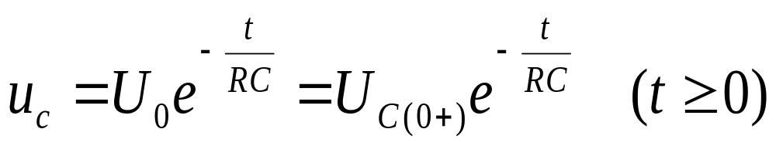
K(t=0)
i
+
+
C
u_{C}
u_{R}
R
–
代入初始值 u_{C} (0⁺)=u_{C}(0－)=U₀
–
A=U₀

Slide 29
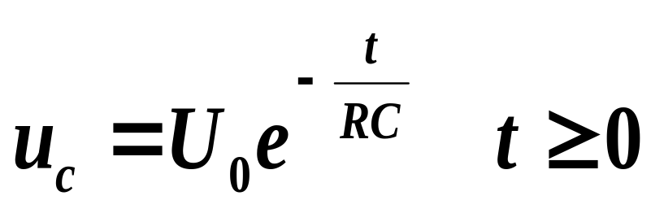
K(t=0)
i
+
+
C
u_{C}
u_{R}
R
–
–
从以上各式可以得出：
（1）电压、电流是随时间按同一指数规律衰减的函数；
U₀
u_{C}
i
连续函数
I₀
跃变
0
0
t
t

Slide 30
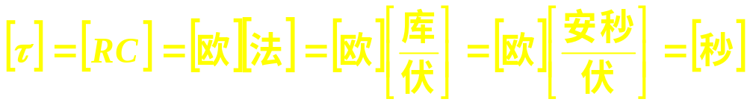
（2）响应与初始状态成线性关系，其衰减快慢与RC有关；
令 τ =RC , 称τ为一阶电路的时间常数
τ = R C
时间常数 τ 的大小反映了电路过渡过程时间的长短
u_{c}
τ 大 → 过渡过程时间长
U₀
τ 大
τ 小 → 过渡过程时间短
0
τ 小
t

Slide 31
t
0 τ 2τ 3τ 5τ
U₀ U₀ e ⁻¹ U₀ e ⁻² U₀ e ⁻³ U₀ e ⁻⁵
U₀ 0.368 U₀ 0.135 U₀ 0.05 U₀ 0.007 U₀
τ：电容电压衰减到原来电压36.8%所需的时间。
工程上认为, 经过 3τ－5τ, 过渡过程结束。

Slide 32
（3）能量关系
电容不断释放能量被电阻吸收,
直到全部消耗完毕.
+
u_{C}
C
R
设u_{C}(0⁺)=U₀
－
电容放出能量：
电阻吸收（消耗）能量：

Slide 33
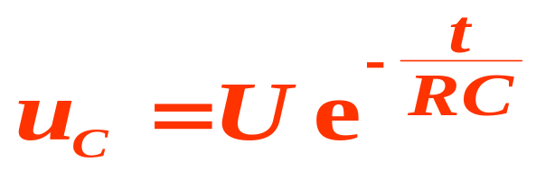
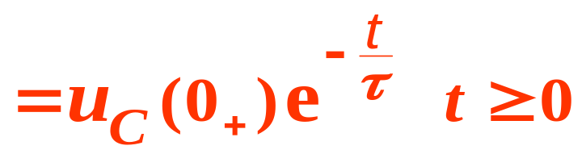
例 题 电路如图所示，开关S闭合前电路已处于稳态。在t=0时，开关闭合，试求t≥0时电压u_{C}和电流i_{C}，i₁及i₂。
1Ω
2Ω
i₁
+
-
i_{C}
i₂
6V
S
+
-
t=0
u_{C}
3Ω
5μF
分析：该电路暂态响应为零输入响应

Slide 34
例 题 电路如图所示，开关S闭合前电路已处于稳态。在t=0时，开关闭合，试求t≥0时电压u_{C}和电流i_{C}，i₁及i₂。
1Ω
2Ω
i₁
+
-
i_{C}
i₂
6V
S
+
-
u_{C}
3Ω
t=0
5μF
1、求 t≥0时的u_{C}
（1）确定U_{C}（0+）
由t=0-电路求出u_{C}(0-),由换路定则求u_{C}(0+)。

Slide 35
例 题 电路如图所示，开关S闭合前电路已处于稳态。在t=0时，开关闭合，试求t≥0时电压u_{C}和电流i_{C}，i₁及i₂。
1Ω
2Ω
i₁
2Ω
i₁
i₂
i_{C}
i₂
+
-
i_{C}
+
-
6V
S
+
-
S
3Ω
u_{C}
3Ω
u_{C}
t=0
5μF
5μF
（2）确定时间常数τ（由t≥0电路求R）
t≥0 的等效电路
等效电阻的求法
R₀的计算：换路后从动态元件（Ｌ或Ｃ）两端看进去的无源二端网络的等效电阻。
R=2//3=1.2kΩ

Slide 36
例 题 电路如图所示，开关S闭合前电路已处于稳态。在t=0时，开关闭合，试求t≥0时电压u_{C}和电流i_{C}，i₁及i₂。
1Ω
2Ω
i₁
(3) 写出 u_{C}随时间变化的规律
i₂
+
-
i_{C}
6V
S
+
-
t=0
u_{C}
3Ω
5μF
2、确定i_{C}，i_{1 ，}i₂

Slide 37
例
已知图示电路中的电容原本充有24V电压，求K闭合后，电容电压和各支路电流随时间变化的规律。
i₁
解
这是一个求一阶RC零输入响应问题，有：
K
+
2Ω
i₂
5F
u_{C}
3Ω
6Ω
－
i₃
等效电路
t >0
+
i₁
5F
u_{C}
4Ω
－
分流得：

Slide 38
2. RL电路的零输入响应
i
R₁
R
+
U_{S}
L
u_{L}
K(t=0)
–
t >0
特征方程 Lp+R=0
i
R
+
特征根
L
u_{L}
–
代入初始值 i(0⁺)= I₀
A= i(0⁺)= I₀

Slide 39
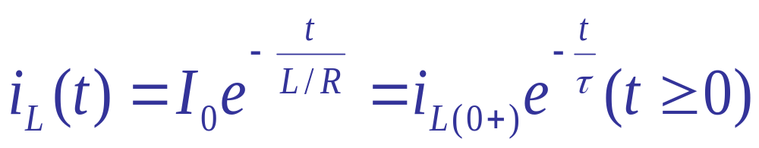
i
R
+
L
u_{L}
–
从以上式子可以得出：
（1）电压、电流是随时间按同一指数规律衰减的函数；
u_{L}
I₀
i_{L}
连续函数
t
跃变
-RI₀
0
t
（2）响应与初始状态成线性关系，其衰减快慢与L/R有关；

Slide 40

令 τ = L/R , 称为一阶RL电路时间常数
τ = L/R
时间常数 τ 的大小反映了电路过渡过程时间的长短
τ 大 → 过渡过程时间长
τ 小 → 过渡过程时间短

Slide 41
（3）能量关系
电感不断释放能量被电阻吸收,
直到全部消耗完毕.
i
R
+
设i_{L}(0⁺)=I₀
L
u_{L}
–
电感放出能量：
电阻吸收（消耗）能量：

Slide 42

例1
t=0时 , 打开开关K，求u_{v}。
电压表量程：50V
K(t=0)
解
i_{L} (0⁺) = i_{L}(0－) = 1 A
i_{L}
+
R_{V}
10kΩ
R=10Ω
u_{V}
V
10V
L=4H
–
i_{L}
u_{V} (0⁺)=－ 10000V 造成
损坏。
V
R
10V
L
现象 ：电压表坏了

Slide 43
例2
t=0时 , 开关K由1→2，求电感电压和电流及开关两端电压u₁₂。
解
K(t=0)
2Ω
+
1
2
i_{L}
3Ω
24V
6Ω
+
–
4Ω
u_{L}
6H
4Ω
－
t >0
i
R
+
L
u_{L}
–

Slide 44
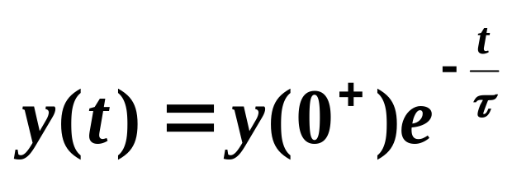
小 结
一阶电路的零输入响应是由储能元件的初值引起的
响应, 都是由初始值衰减为零的指数衰减函数。
u_{C} (0⁺) = u_{C} (0－)
RC电路
i_{L}(0⁺)= i_{L}(0－)
RL电路
2. 衰减快慢取决于时间常数τ
RC电路 τ = RC , RL电路 τ = L/R
R为与动态元件相连的一端口电路的等效电阻。
即：换路后从动态元件（Ｌ或Ｃ）看过去的无源二端网络的等效电阻
3. 同一电路中所有响应具有相同的时间常数。
4.一阶电路的零输入响应和初始值成正比，称为零输入线性。

Slide 45
6.3 一阶电路的零状态响应
动态元件初始能量为零(即初始状态为零) ，由t >0电路中外加输入激励作用所产生的响应。
零状态响应
1. RC电路的零状态响应
列方程：
K(t=0)
i
R
+
u_{R}
–
+
U_{S}
u_{C}
非齐次线性常微分方程
C
u_{C} (0－)=0
–
非齐次方程特解
齐次方程通解
解答形式为：

Slide 46
K(t=0)
i
R
+
u_{R}
–
+
U_{S}
u_{C}
C
u_{C} (0－)=0
–
特解（强制分量，稳态分量）
的特解
与输入激励的变化规律有关，为电路的稳态解
通解（自由分量，暂态分量）
的通解

Slide 47
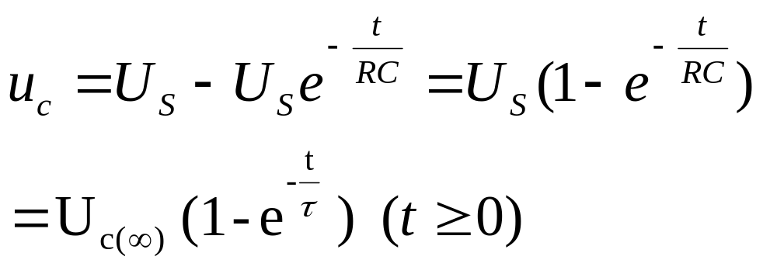
全解
由初始条件 u_{C} (0⁺)=0 定积分常数A
u_{C} (0⁺)=A+U_{S}= 0
A= － U_{S}
K(t=0)
i
R
+
u_{R}
–
+
U_{S}
u_{C}
C
u_{C} (0－)=0
–

Slide 48
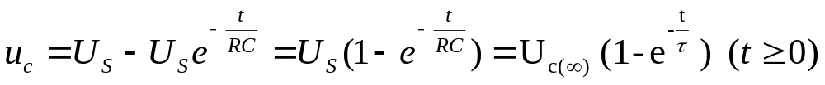
从以上式子可以得出：
（1）电压、电流是随时间按同一指数规律变化的函数；
电容电压由两部分构成：
稳态分量（强制分量）
+
暫态分量（自由分量）
u_{c}
u_{C}“
U_{S}
i
跃变
t
0
u_{C}‘
-U_{S}
连续函数
0
t

Slide 49

（2）响应变化的快慢，由时间常数τ＝RC决定；τ大，充电
慢，τ小充电就快。
R
（3）响应与外加激励成线性关系；
+
C
（4）能量关系
U_{S}
-
电容储存：
电源提供能量：
电阻消耗
电源提供的能量一半消耗在电阻上，一半转换成电场能量储存在电容中。

Slide 50
t=0时 , 开关K闭合，已知 u_{C}（0－）=0，求（1）电容电压和电流，（2）u_{C}＝80V时的充电时间t 。
例
K
解
(1) 这是一个RC电路零状态响应问题，有：
i
+
+
10μF
100V
u_{C}
-
500Ω
－
（2）设经过t₁秒，u_{C}＝80V

Slide 51
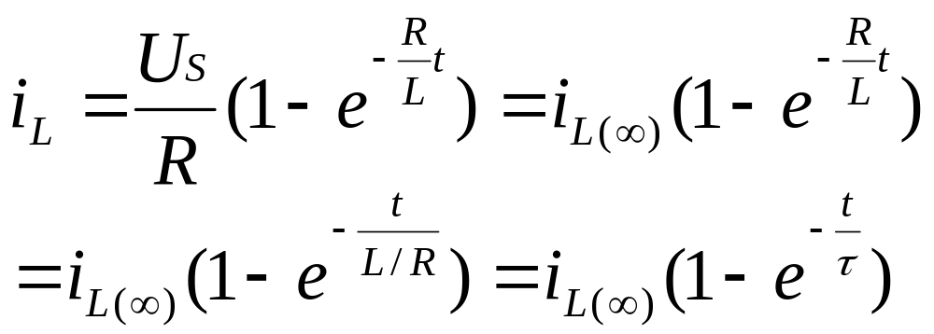
2. RL电路的零状态响应
K(t=0)
i_{L}
R
已知i_{L}(0－)=0，电路方程为：
+
u_{R}
–
+
U_{S}
u_{L}
L
–
i_{L}
t
0
u_{L}
U_{S}
0
t

Slide 52
例1
t=0时 ,开关K打开，求t>0后i_{L、}u_{L}的变化规律 。
这是一个RL电路零状态响应问题，先化简电路，有：
R
80Ω
解
10A
+
u_{L}
2H
200Ω
300Ω
K
i_{L}
–
t>0
10A
+
u_{L}
R_{eq}
2H
i_{L}
–

Slide 53
例2
t=0时 ,开关K打开，求t>0后i_{L、}u_{L}的及电流源的端电压。
5Ω
10Ω
这是一个RL电路零状态响应问题，先化简电路，有：
解
2A
10Ω
+
+
u
K
2H
u_{L}
i_{L}
–
–
t>0
R_{eq}
+
+
u_{L}
U_{S}
2H
－
i_{L}
–

Slide 54
6.4 一阶电路的全响应
全响应
电路的初始状态不为零，同时又有外加激励源作用时电路中产生的响应。
1. 全响应
K(t=0)
i
R
以RC电路为例，电路微分方程：
+
u_{R}
–
+
U_{S}
u_{C}
C
–
稳态解 u_{C}' = U_{S}
解答为 u_{C}(t) = u_{C}' + u_{C}"
暂态解
τ=RC

Slide 55
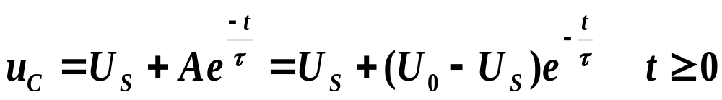
K(t=0)
i
R
+
u_{R}
–
+
U_{S}
u_{C}
C
–
u_{C} (0－)=U₀
由起始值定A
∴ A=U₀ - U_{S}

Slide 56


强制分量(稳态解)
自由分量(暂态解)
2. 全响应的两种分解方式
u_{c}
稳态解
（1） 着眼于电路的两种工作状态
U_{S}
u_{C}'
全响应 =
强制分量(稳态解)
+
自由分量(暂态解)
u_{c}
U₀
全解
t
0
u_{C}"
U₀
-U_{S}
暂态解
物理概念清晰

Slide 57
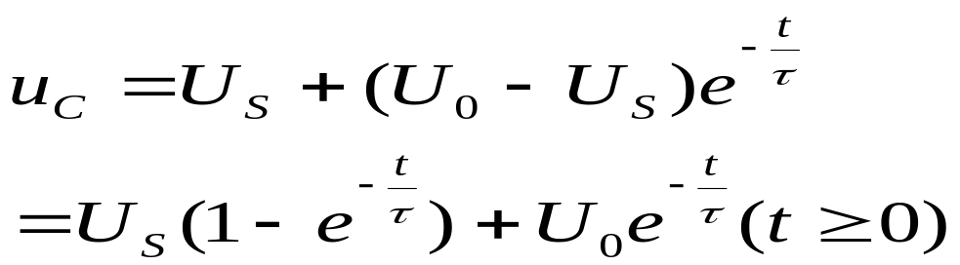
(2). 着眼于因果关系
便于叠加计算
零状态响应
零输入响应
全响应= 零状态响应 + 零输入响应
K(t=0)
i
K(t=0)
K(t=0)
R
i
i
R
R
u_{R}
+
+
+
+
–
u_{R}
u_{R}
+
–
=
+
–
+
U_{S}
u_{C}
U_{S}
u_{C}
u_{C}
C
C
C
–
–
–
u_{C} (0－)=U₀
u_{C} (0－)=0
u_{C} (0－)=U₀

Slide 58
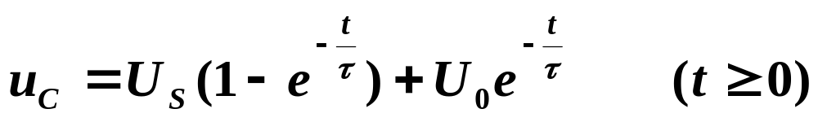
零输入响应
零状态响应
u_{c}
全响应
U_{S}
U₀
零状态响应
t
0
零输入响应

Slide 59
例1
t=0时 ,开关K打开，求t>0后的i_{L、}u_{L}
解
这是一个RL电路全响应问题，有：
8Ω
4Ω
i_{L}
K(t=0)
+
+
u_{L}
24V
0.6H
–
－
方法1:
零输入响应：
零状态响应：
全响应：

Slide 60
例1
t=0时 ,开关K打开，求t>0后的i_{L、}u_{L}
解
这是一个RL电路全响应问题，有：
8Ω
4Ω
i_{L}
K(t=0)
+
+
u_{L}
24V
0.6H
–
－
方法2:
或求出稳态分量：
全响应：
6＝2＋A
A=4
代入初值有：
全响应：

Slide 61

例2
t=0时 ,开关K闭合，求t>0后的i_{C、}u_{C}及电流源两端的电压。
解
这是一个RC电路全响应问题，有：
1Ω
1Ω
1Ω
+
+
稳态分量：
+
10V
u_{C}
u
–
－
1A
－
全响应：
A=－10
1Ω
1Ω
1Ω
+
+
+
24V
u_{C}
u
–
－
1A
－

Slide 62
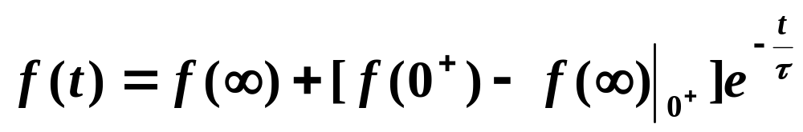
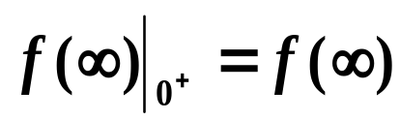

3. 三要素法分析一阶电路
一阶电路的数学模型是一阶微分方程：
其解答一般形式为：
令 t = 0⁺
直流激励时：
用t→∞的稳态电路求解
用0⁺等效电路求解
分析一阶电路问题转为求解电路的三个要素的问题

Slide 63
三要素的计算（归纳）
1、初始值 f (0₊)
步骤 (1) 0-等效电路，计算u_{C}(0-)和i_{L}(0-)，
(2)换路定律得
u_{C}(0₊) = u_{C}(0-)， i_{L}(0₊) = i_{L}(0-)
(3)画0+等效电路，求其它电压、电流的初始值。
2、稳态值 f (∞)
换路后 t→∞时，电路进入直流稳态，此时,电容开路，电感短路。
步骤（1）换路后，电容开路，电感短路，画出稳态等效电阻电路。
(2)稳态值 f(∞) 。
3、时常数τ
对于一阶RC电路， τ= R₀C；
对于一阶RL电路， τ= L /R₀；
R₀是换路后从动态元件C 或 L看进去的无源二端网络的等效内阻。

Slide 64
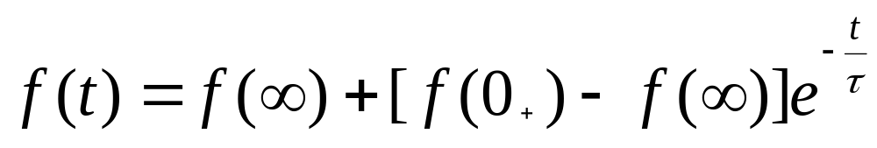
三要素公式说明
（1）适用范围：直流激励下一阶电路中任意处的电流和电压；
（2）三要素： f(0₊)表示该响应（电压或电流）的初始值，f(∞) 表示响应的稳定值，τ表示电路的时间常数。
（3）三要素法不仅可以求全响应，也可以求零输入响应和零状态响应分量。
（4）若初始时刻为t = t₀，则三要素公式应改为
f(t) = [ f(t₀₊) - f(∞)]e^{- (t-t0)/τ} + f(∞)，t ≥ t₀

Slide 65
例1
已知：t=0时合开关，求换路后的u_{C}(t) 。
u_{c}
(V)
2Ω
+
-
2
u_{C}
1Ω
1A
3F
0.667
解
0
t

Slide 66
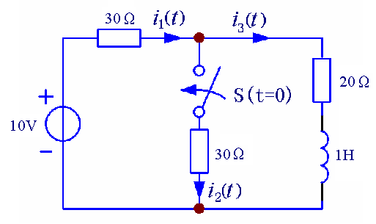
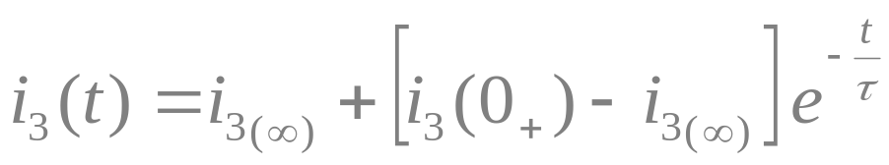
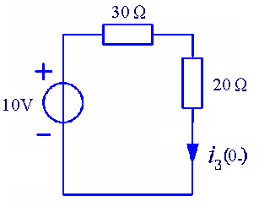
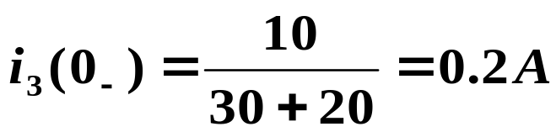
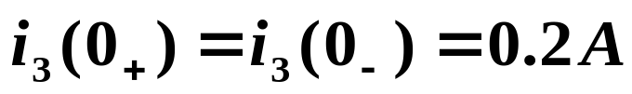
例2. 图示电路换路前已工作了很长的时间，求换路后各支路的电流。
解: 1. 求i₃(t)
1) 求i₃(0₊)

Slide 67
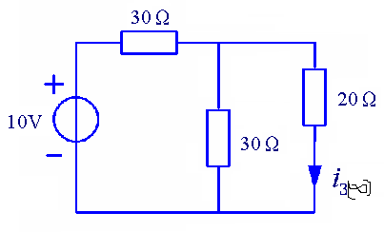
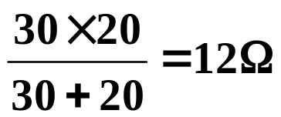
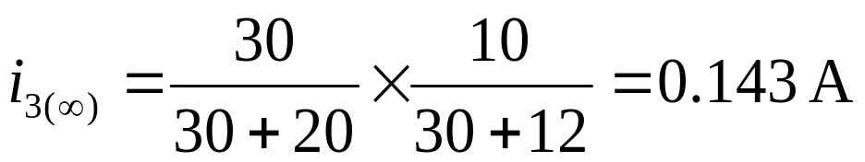
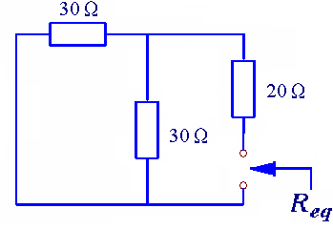
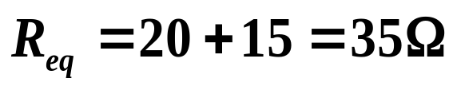
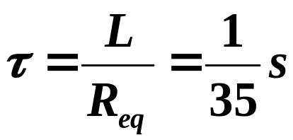
2) 求i_{3(∞)}
3) 求τ

Slide 68
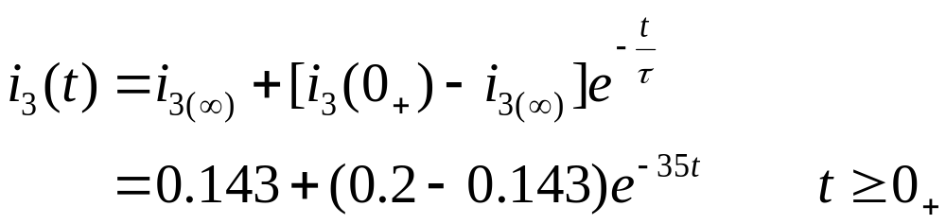
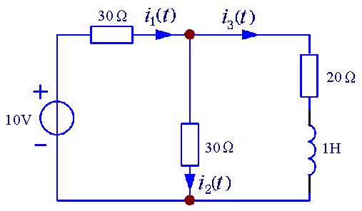
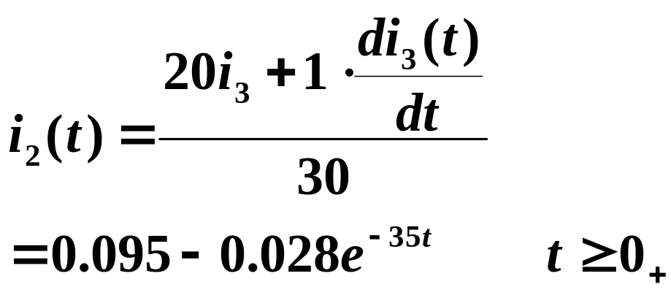
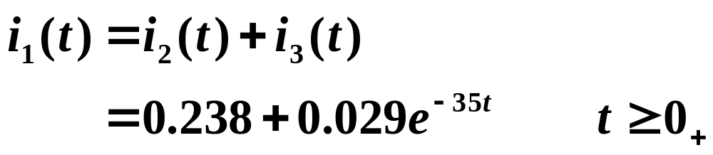
4) 写出i₃(t)
2. 求i₂(t)
3. 求i₁(t)

Slide 69
例3
t=0时 ,开关闭合，求t>0后的i_{L、}i_{1、}i₂
解
三要素为：
i₁
5Ω
5Ω
i₂
i_{L}
+
+
0.5H
20V
10V
–
–
应用三要素公式

Slide 70
例3
i₁
5Ω
5Ω
i₂
t=0时 ,开关闭合，求t>0后的i_{L、}i_{1、}i₂
i_{L}
+
+
0.5H
20V
10V
三要素为：
–
–
i₁
5Ω
5Ω
i₂
+
+
2A
20V
10V
–
–
0＋等效电路

Slide 71
三要素为：
i₁
5Ω
5Ω
i₂
+
+
2A
20V
10V
–
–
0＋等效电路

Slide 72
一阶电路在直流激励下用三要素法求解暂态响应的方法:
方法一：
(1) 首先用三要素法求出状态量u_{c(t)} ,i_{L(t)} （换路后）的暂态响应;
(2)再结合电路的KVL,KCL以及元件约束求出其他非状态量的暂态响应。
方法二：
分别求出各个响应的初始值，稳态值，时间常数，再用三要素法写出各响应的暂态分量。

